Slide 1
Séminaire d’accueil des personnels de direction et d’encadrement
Quelques chiffres sur l’enseignement en Nouvelle-Calédonie

Slide 2
Séminaire d’accueil des personnels de direction et d’encadrement – Quelques chiffres sur l’enseignement en Nouvelle-Calédonie
Près de 66 000 élèves scolarisés à la rentrée 2020
Notes:
Part du secteur privé en métropole = 17%

Slide 3
Des effectifs d’élèves globalement en diminution
- 3 000 élèves depuis 2000
- 2 900 élèves depuis 2012
Séminaire d’accueil des personnels de direction et d’encadrement – Quelques chiffres sur l’enseignement en Nouvelle-Calédonie
Notes:
Les effectifs scolaires sont globalement orienté à la baisse :
Depuis le transfert de l’enseignement du premier degré en 2000, baisse de 3 000 élèves
Depuis le transfert de l’enseignement du second degré en 2012, baisse de 2 900 élèves en prébac = 10 collèges (2ème académie enregistrant la plus forte baisse d’effectifs après la Martinique entre 2019 et 2020)
Dynamique démographique différentes selon les communes (périphérie de Nouméa et sur Koné et Pouembout) mais poursuite de la baisse globale des effectifs jusqu’en 2026
En raison principalement de la baisse du nombre d’enfants par femme (1 enfant de moins par rapport à 1990) !
A l’inverse, les effectifs en post-bac ont quasiment doublé depuis 2012 en raison de l’augmentation de l’offre de formation et de la montée pédagogique.

Slide 4
De fortes disparités selon l’établissement
Séminaire d’accueil des personnels de direction et d’encadrement – Quelques chiffres sur l’enseignement en Nouvelle-Calédonie
Notes:
Au regard des indicateurs de contexte et de performance, il existe de fortes disparités selon les établissements
Au-delà du niveau de maîtrise, les écarts entre élèves selon leur origine sociale classent par ailleurs la Nouvelle-Calédonie parmi les académies les moins performantes et équitables.
Des disparités entre établissement qui révèlent des disparités géographiques entre côte Ouest et côte Est-îles alentours

Slide 5
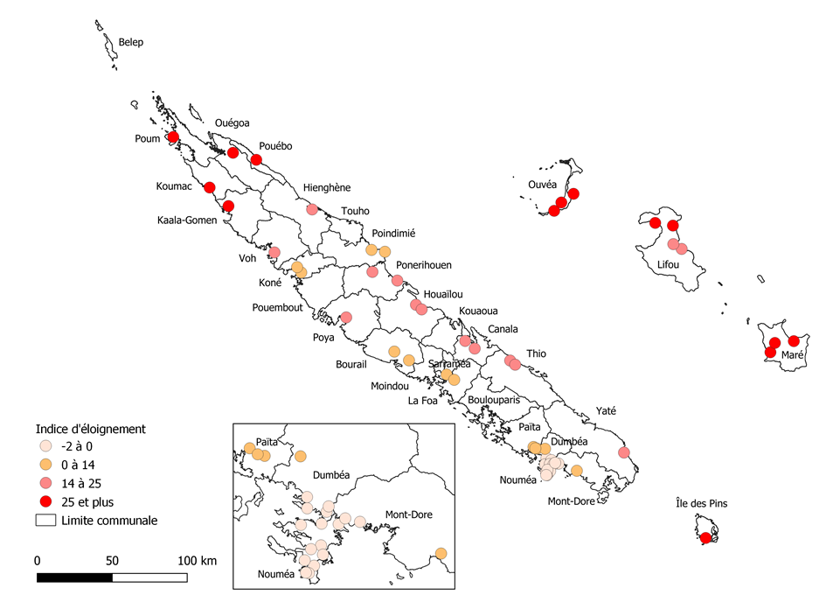
Des collèges très isolés et bien plus éloignés que ceux de métropole
Indice d’éloignement des collèges de Nouvelle-Calédonie
Séminaire d’accueil des personnels de direction et d’encadrement – Quelques chiffres sur l’enseignement en Nouvelle-Calédonie
Notes:
La NC se distingue par des collèges très isolés et bien plus éloignés, au sens de l’indicateur de la direction de l’évaluation, de la prospective et de la performance (DEPP), que ceux de métropole et des départements d’Outre-Mer.
Indice qui synthétise la notion d’éloignement pour un établissement donné en tenant compte de la ruralité du territoire, de la densité et de la diversité de l’offre scolaire et de l’accès aux équipements sportifs et culturels
C’est même l’académie dont l’indice (14,3) est le plus élevé de toutes les académies (mis à part la Polynésie française pour laquelle il n’a pas été évalué), supérieur à la Guyane (indice de 8,3) et à la Lozère (indice de 4,4).
Autre spécificité : les collèges les plus éloignés sont socialement plus défavorisés et cumulent pratiquement tous les facteurs a priori défavorables à la réussite éducative : forte proportion de boursiers, faible maîtrise des fondamentaux à l’entrée en sixième, moyennes plus faibles aux épreuves écrites du diplôme national du brevet, taux d’orientation en seconde générale ou technologique en retrait et pourcentage plus élevé d’enseignants non titulaires.

Slide 6
Un pourcentage de candidats refusés dès le premier groupe d’épreuves au baccalauréat deux fois plus élevé que la moyenne nationale
Ensemble : 78,5%
Filles : 79,8%
Garçons : 76,6%
Académie | Taux de réussite | Réfusés 1er groupe | Equité* | Admis avec mention
Nouvelle-Calédonie | 78,5% | 17,3% | 16,4 | 40,4%
Martinique | 86,2% | 9,9% | 8,9 | 40,3%
Polynésie française | 85,9% | 7,9% | 7,8 | 45,7%
Métropole | 88,1% | 8,2% | 9,8 | 53,3%
* Ecart de taux de réussite entre PCD favorisée et défavorisée
Séminaire d’accueil des personnels de direction et d’encadrement – Quelques chiffres sur l’enseignement en Nouvelle-Calédonie
Notes:
Au cours des 30 dernières années, le taux de réussite au baccalauréat a considérablement progressé
Mais demeure inférieur aux académies socialement comparables en raison d’un pourcentage de candidats refusés au premier groupe plus important lié en partie à l’absentéisme aux épreuves
A l’opposé, la part des admis avec mention est globalement comparable aux académies de référence
Par ailleurs, l’analyse des niveaux de réussite selon l’origine sociale révèle par ailleurs des écarts plus importants en NC entre les candidats socialement défavorisés et ceux issus d’une famille favorisée

Slide 7
Un écart entre les filles et les garçons deux fois supérieur à la métropole
Genre | Bacheliers dans une génération | Orientation en seconde | Orientation en CAP | Accès 2nde-bac en 3 ans | Accès 2nde-bac en 4 ans
Garçons | 53,5% | 67,0% | 24% | 57,3% | 65,4%
Filles | 74,6% | 81,0% | 13% | 60,4% | 70,8%
Ensemble | 63,8% | 73,0% | 18% | 59,0% | 68,4%
Séminaire d’accueil des personnels de direction et d’encadrement – Quelques chiffres sur l’enseignement en Nouvelle-Calédonie
Notes:
Depuis 1990, la proportion de bacheliers dans une génération a gagné 46 points
Elle est inférieure de 16 point à la métropole et l’écart entre les filles et les garçons est deux fois supérieur à la métropole (21 points contre 10 points)
En raison d’une différence notable d’orientation en 2nde, les garçons étant plus nombreux à poursuivre en CAP, et d’un moindre taux d’accès de la seconde au bac chez les garçons

Slide 8
Un écart de réussite important selon l’origine sociale
Ensemble : 79,5%
Filles : 85,5%
Garçons : 73,5%
Académie | Taux de réussite | Equité* | Admis avec mention
Nouvelle-Calédonie | 79,5% | 23,4 | 69,8%
Martinique | 87,8% | 15,0 | 64,9%
Polynésie française | 76,1% | nd | nd
Métropole | 86,4% | 17,7 | 73,4%
* Ecart de taux de réussite entre PCS favorisée et défavorisée
Séminaire d’accueil des personnels de direction et d’encadrement – Quelques chiffres sur l’enseignement en Nouvelle-Calédonie
Notes:
Le taux de réussite au DNB est en progression régulière depuis 2012
Taux de réussite comparable aux académies de référence mais fortes disparités selon l’origine sociale

Slide 9
Une contribution globalement en deçà des attentes en voie générale et technologique
Les groupes d’établissements d’enseignement général et technologique
Séminaire d’accueil des personnels de direction et d’encadrement – Quelques chiffres sur l’enseignement en Nouvelle-Calédonie
Notes:
Les indicateurs de valeur ajoutée des lycées servent à rendre compte de la façon dont les établissements accompagnent les élèves qu’ils accueillent jusqu’à l’obtention du baccalauréat.
Ils combinent le taux de réussite et le taux d’accès de la seconde, de la première ou de la terminale au baccalauréat.
Pour chaque élève de l’établissement, on estime une probabilité de réussite ou d’accès au baccalauréat compte tenu des caractéristiques de l’élève (âge, origine sociale, sexe, retard scolaire, note moyenne au DNB) et de l’offre du lycée.
La valeur ajoutée
= taux brut – taux attendu
= différence entre les résultats observés et les résultats qui étaient espérés.
Valeur ajoutée : contribution de l’établissement à la réussite de ses élèves.
Ainsi, si la valeur ajoutée est positive, le lycée a apporté à ses élèves plus que ce qu’ils auraient reçu s’ils avaient fréquenté un établissement moyen.

Slide 10
Des résultats plus mitigés en voie professionnelle
Les groupes d’établissements d’enseignement professionnel
Séminaire d’accueil des personnels de direction et d’encadrement – Quelques chiffres sur l’enseignement en Nouvelle-Calédonie
Notes:
L’analyse combinée des valeurs ajoutés du taux de réussite et du taux d’accès permet de positionner les lycées de l’académie et de les regrouper par catégorie dans lesquelles on distingue :
Les lycées « performants » apportent une plus-value en termes de réussite au Bac et une plus-value en termes de taux d'accès au bac : ils font réussir leurs élèves plus que la moyenne et ils les conservent jusqu'au bac dans l'établissement.
Les lycées « accompagnateurs » sont ceux qui réalisent une moins-value sur le taux de réussite et une plus-value sur le taux d'accès : ces établissements font réussir leurs élèves même si cela s'effectue sur plus d'années.
Les lycées « sélectifs » en cours de scolarité apportent une plus-value sur le taux de réussite mais une moins-value sur le taux d'accès : ils font plus réussir leurs élèves que la moyenne mais les conservent dans l'établissement moins que la moyenne.
Les lycées « en deçà des attentes » réalisent une moins-value à la fois sur le taux de réussite et sur le taux d'accès au baccalauréat : ils font moins réussir leurs élèves que la moyenne et, de plus, ils les conservent dans l'établissement moins que la moyenne.
Les lycées « neutres » sont dans des valeurs ajoutées moyennes qui ne permettent pas de les classer d'une façon statistiquement rigoureuse dans un des quatre groupes précédents.

Slide 11
Un espace statistique facilement accessible…
Séminaire d’accueil des personnels de direction et d’encadrement – Quelques chiffres sur l’enseignement en Nouvelle-Calédonie

Slide 12
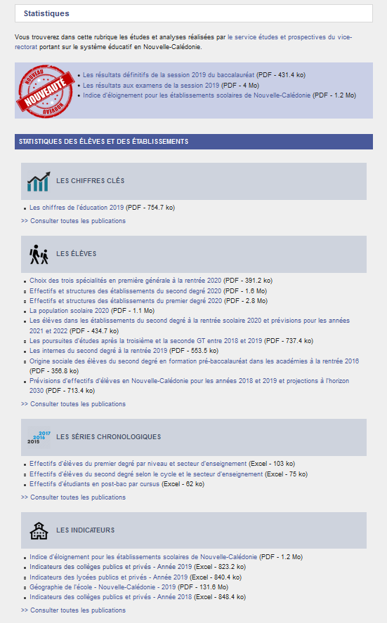
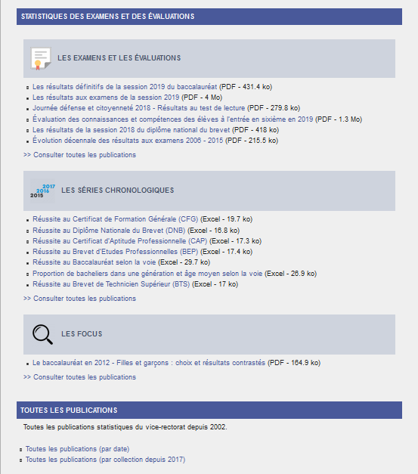
… à tout type de lecteurs
Séminaire d’accueil des personnels de direction et d’encadrement – Quelques chiffres sur l’enseignement en Nouvelle-Calédonie

